Slide 1

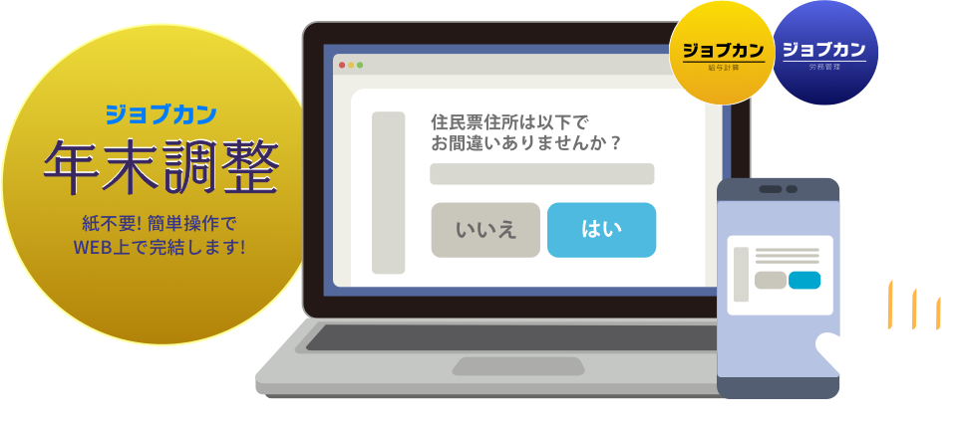

ジョブカン年末調整の使い方
【12月給与（賞与）確定後の手順】
株式会社 DONUTS ジョブカン年末調整
【東京本社】 〒151-0053 東京都渋谷区代々木2-2-1 小田急サザンタワー8F
【その他国内拠点】札幌オフィス、秋田オフィス、新潟オフィス、京都オフィス、大阪オフィス、高知オフィス、福岡オフィス

Slide 2

本マニュアルの概要
源泉徴収票作成
（確定給与賞与額
等の登録）
年末調整 確定
過不足税額 精算
源泉徴収票 交付
情報収集
本マニュアルでは、こちらの従業員情報収集完了後、
つまり、12月支給の給与及び賞与が確定した後のジョブカン年末調整操作手順を説明しています。
従業員情報の収集までの手順は、こちらのヘルプページをご確認下さい。
また、ジョブカン年末調整の機能は「ジョブカン労務HRのみ」をご利用いただいているか、
「ジョブカン給与計算のみ」をご利用いただいているかで、一部の操作手順に違いがございます。
操作手順が違う部分についての説明がある箇所には、下記マークを記載しています。どちらか一方のサービスをご利用のお客様は、 下記マークの部分の説明をご確認いただけますと幸いです。

Slide 3

目次
【ジョブカン年末調整操作手順】
①まずは全従業員のステータスを「完了」もしくは「対象外」にしよう
②源泉徴収票に必要な情報を登録しよう
③年末調整を確定しよう
④過不足額の精算を行う
⑤源泉徴収票を交付しよう
⑥給与支払報告書を提出しよう
⑦税務署提出準備を行う（源泉徴収票、法定調書合計表）
⑧年末調整で収集した従業員データをジョブカンに反映しよう
【ジョブカン年末調整よくある質問】
…p.4
…p.6
…p.11
…p.13
…p.15
…p.19
…p.23
…p.27
…p.29

Slide 4
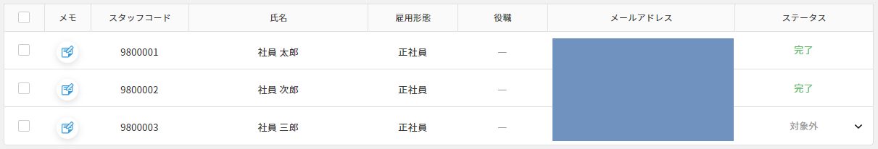
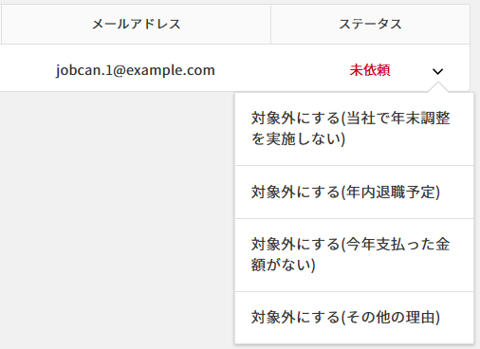
☑まずは全従業員のステータスを「完了」OR「対象外」にしよう
従業員に年末調整の情報収集を開始後、まず目指すのは年末調整の「依頼一覧」に表示される従業員の
ステータスがすべて「完了」もしくは「対象外」になっている状態です。
※全従業員のステータスが「完了」もしくは「対象外」になっていないと、年末調整の確定をすることができません。
対象外の従業員は「対象外」にします。
「依頼一覧」から対象外理由を選択するか、
各従業員の「今年の年末調整対象・甲乙区分」の項目を直接編集してください。

Slide 5
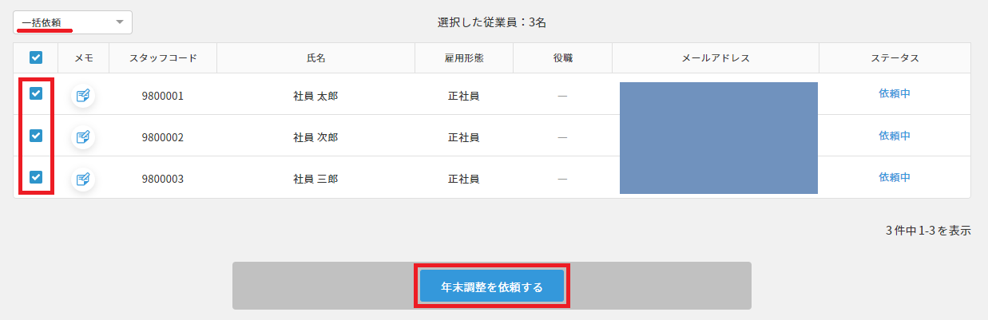
回答が完了していない従業員には再依頼することもできます
ステータスが「依頼中」の従業員には、再度依頼を送り、リマインドすることも可能です。
ステータスが「依頼中」の従業員に、左端の☑を入れ、「年末調整を依頼する」を
再度クリックすると、従業員宛に再度入力依頼メールが届きます。

Slide 6
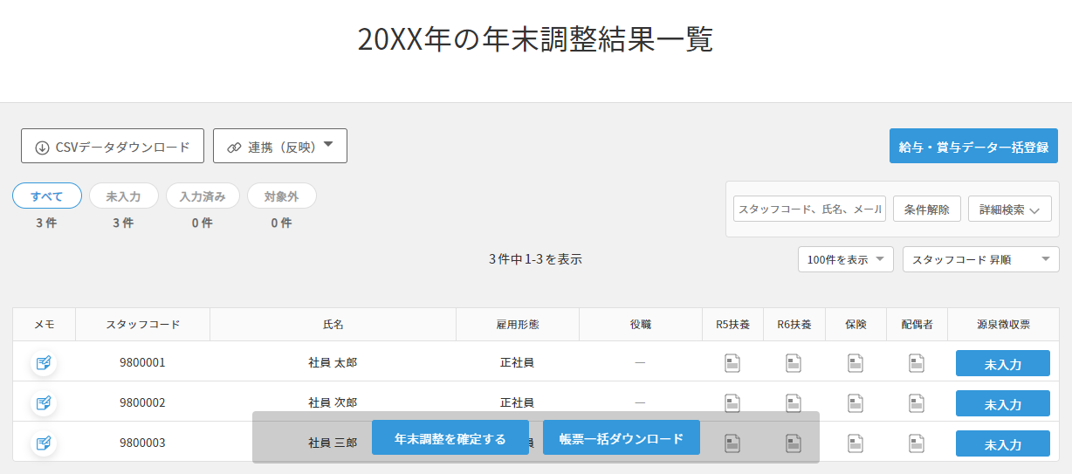
☑源泉徴収票に必要な情報を登録しよう
年末調整の依頼一覧の全従業員のステータスが「完了」もしくは「対象外」になると、
年末調整画面左のメニューバー「結果一覧」から源泉徴収票のステータスが確認できます。
◀この結果一覧の画面で
源泉徴収票作成に必要な課税支給額、社会保険料控除額、
所得税額を登録します。
登録の方法は3タイプあるので、いずれか使えるもの、便利なものを選択しましょう。

Slide 7
課税支給額、社会保険料控除額、所得税額を登録しよう
登録の仕方は、下記の3タイプあります。
①給与・賞与データをジョブカン年末調整上で手入力で登録する
⇒1名ずつ分登録しますので、従業員数が多い会社には向きません。
誰かの登録情報を修正したい、というような場合に使います。
②給与・賞与データをCSVで一括登録する
⇒ジョブカン以外の給与システムを使っている（ジョブカン労務HRのみ利用している）
という会社はこの方法で一括登録しましょう。
③ジョブカン給与計算から取得する
⇒ジョブカン給与計算を利用している場合には、この方法がおすすめです。
連携する前に、予めジョブカン給与計算側で行っておくべき作業があるので、
そのあたりを重点的にチェックしておきましょう。

Slide 8
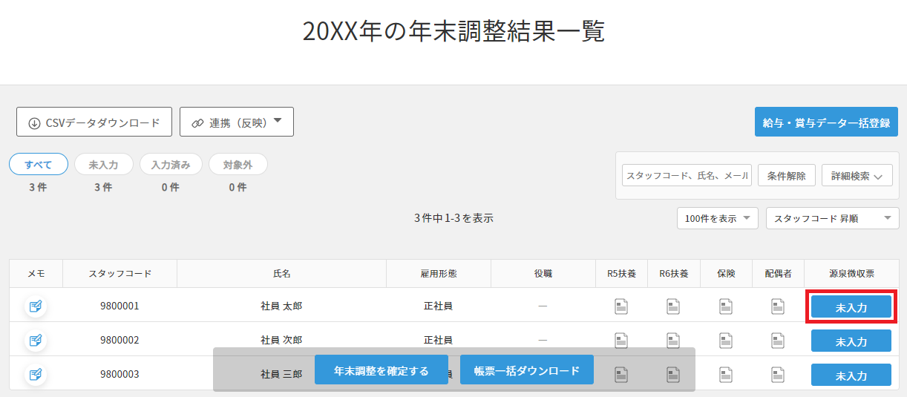
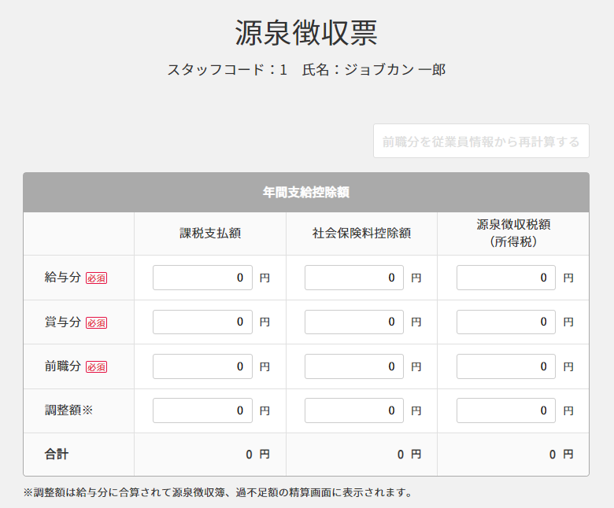
①給与・賞与データをジョブカン年末調整上で登録する
◀① 結果一覧の画面で「未入力」を
クリックします
② クリックすると、源泉徴収票に
記載されるデータが確認できる
ので、入力・修正します▼
▶③ 保険料や、摘要欄・備考欄の修正や追記も行い、
保存します。
④ 保存すると、源泉徴収票ステータスが
「未入力」から「入力済」に変わります。

Slide 9
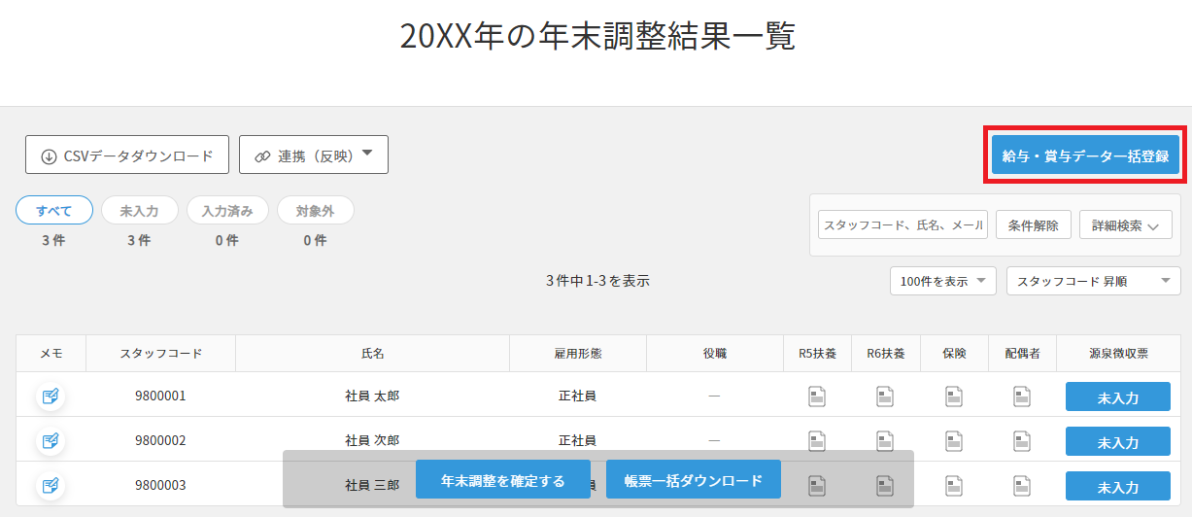
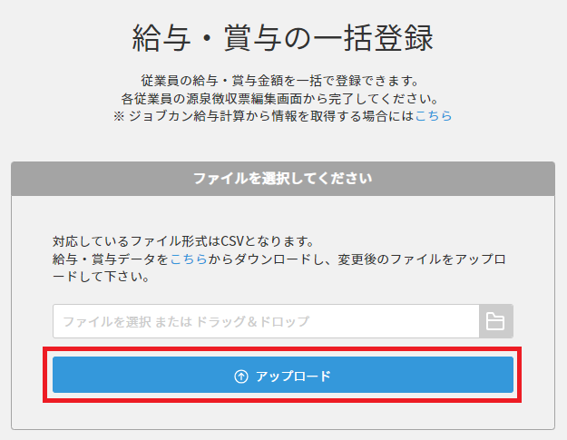
②給与・賞与データをCSVで一括登録する
◀① 結果一覧画面の「給与・賞与データ一
括登録」をクリックします。
② CSVファイルに給与・賞与データを
入力しCSV形式で保存します。
※ Excel形式で保存しないように
注意しましょう！
▶ ③ 作成したCSVファイルをアップロードすると完了です。
【注意】
更新しない項目は列ごと削除頂いて更新頂くと誤入力を減らすことができます。
金額の入力箇所をブランクのまま更新をかけてしまいますと「0円」で上書きされてしまいます。

Slide 10
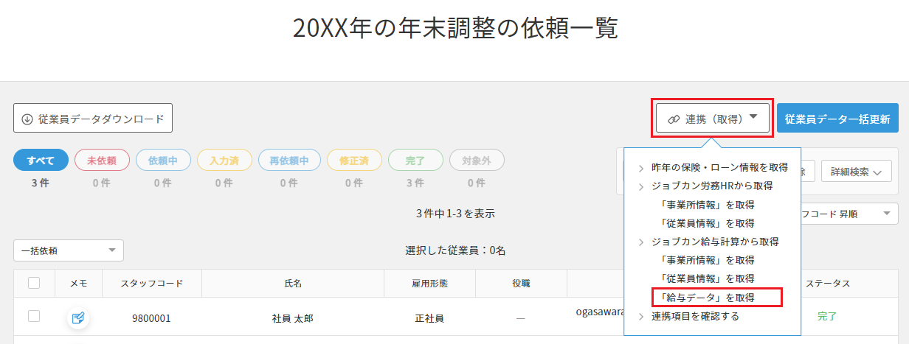
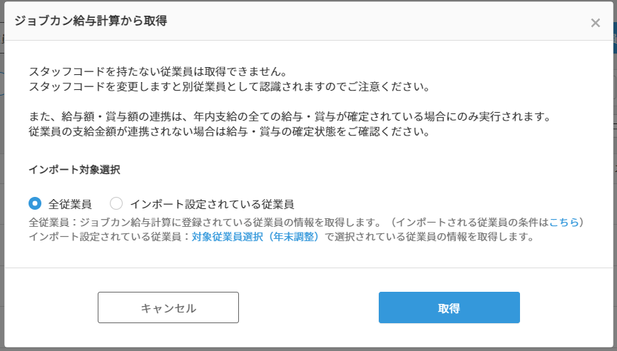
③ジョブカン給与計算から取得する
ジョブカン給与計算から取得する場合、ジョブカン給与計算から支給する今年1月～12月までの
給与・賞与がすべて「確定」されている必要があります。
まだ未確定の場合は、先にジョブカン給与計算で給与・賞与確定を行いましょう。
確定されている場合には、依頼一覧から「連携（取得）」をクリックし
ジョブカン給与計算から取得の中から「給与データを取得」をクリックします。
※ジョブカン給与計算を、年の途中から利用を開始した場合は、ジョブカン給与計算に1年分の給与データを登録し③の方法で行うか、ジョブカン給与計算の給与データを一切利用せずに①もしくは②の方法にて年末調整画面に1年分の給与データを登録する必要があります。

Slide 11
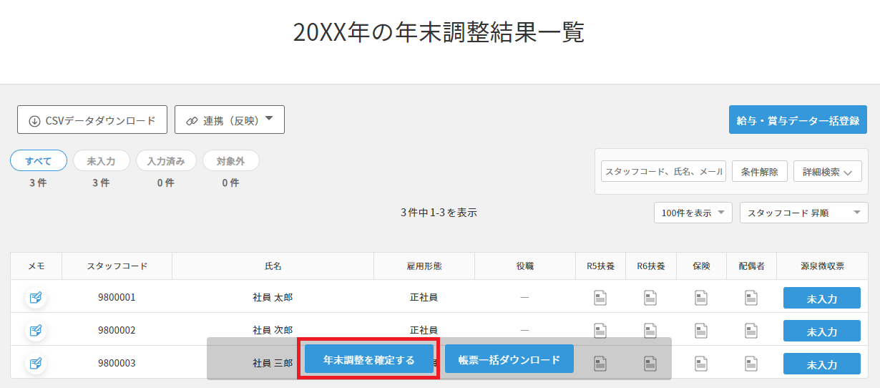
☑年末調整を確定しよう
年末調整画面に登録した従業員情報や源泉徴収票データを確定すると、過不足金の精算、
源泉徴収票の交付、市区町村・税務署提出用書類の作成ができるようになります。
全ての従業員の源泉徴収票ステータスが「入力済」になったら、結果一 覧画面下部の「年末調整を確定する」をクリックします。
※ジョブカン年末調整を使わずに過不足税額の精算や源泉徴収票の交付を行う場合には年末調整を確定せずにそのまま置いておくことも可能です。
その場合は、依頼一覧画面から従業員情報がダウンロードできます。

Slide 12
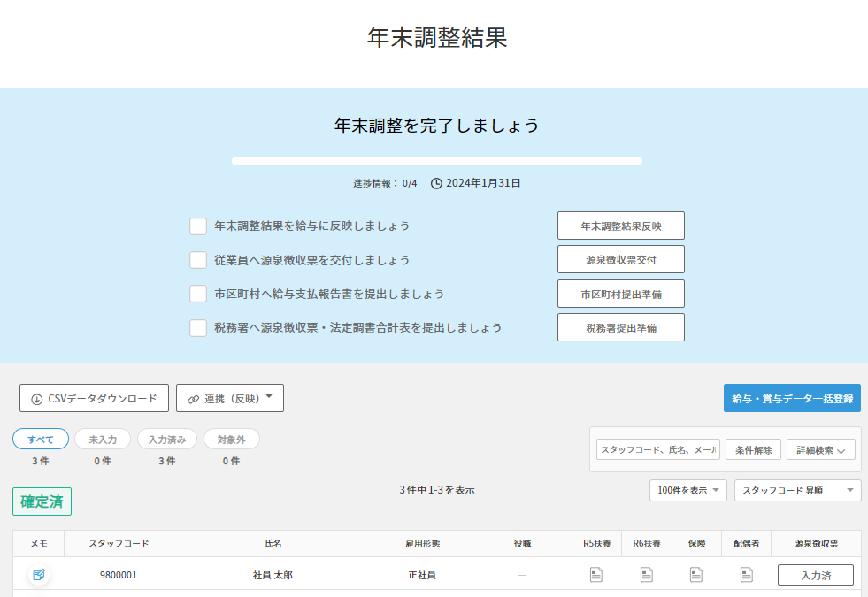
☑TODOを進めていこう
年末調整を確定すると、
「年末調整を完了しましょう」という
4つのTODOが作成されます。
これらのTODOはすべて必ず完了させなければいけないというわけではありませんので、過不足税額の精算結果の確認までだけをジョブカン年末調整で行うということも可能です。
※なお、ジョブカン年末調整には再年調
の機能はございません。

Slide 13
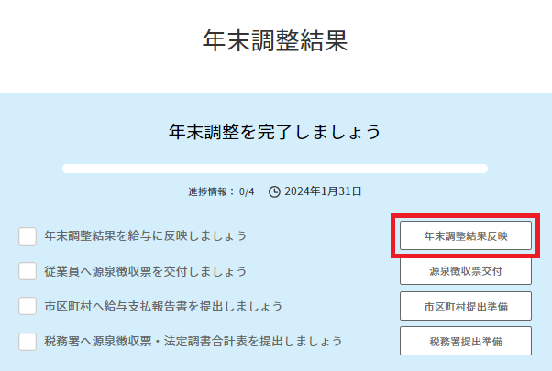
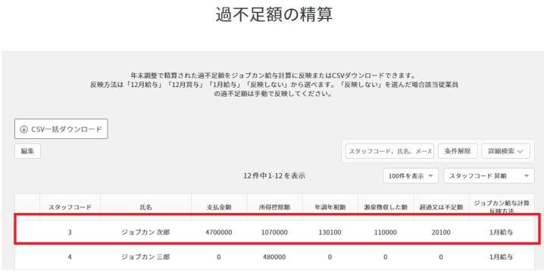
☑過不足額の精算を行う
年末調整を確定すると、過不足税額の精算が自動で行われ、その結果を確認できます。
TODOの1番上の、「年末調整結果反映」をクリックすると、
過不足税額の精算結果が確認できます。
従業員名をクリックすることで、1名分ずつその詳細が
確認できます。また、CSVファイルをダウンロードする
ことも可能です。
※ジョブカン労務HRのみ利用していて、過不足
税額を別の給与計算システムにアップロード
する場合は、CSV一括ダウンロード後、その
ファイルを別システムのフォーマットに合わせて加工し、アップロードしていただく形になります。

Slide 14
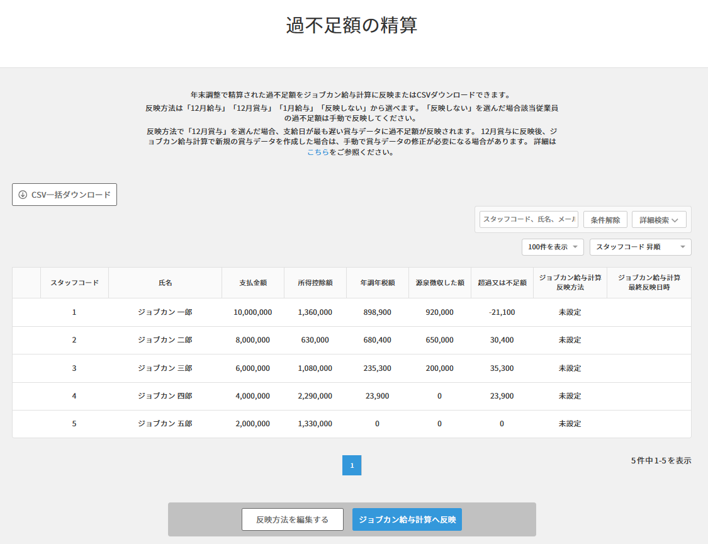
☑ジョブカン給与計算を使っている場合：過不足額の清算
ジョブカン給与計算を利用している場合は、過不足額をジョブカン給与計算から支給する
給与や賞与に1クリックで反映させることが可能です。
「反映方法を編集する」をクリック
すると、ジョブカン給与計算への
反映方法を選択できるようになります。
反映先の選択肢は、下記の通りです。
・12月給与
・12月賞与
・1月給与
・反映しない

Slide 15
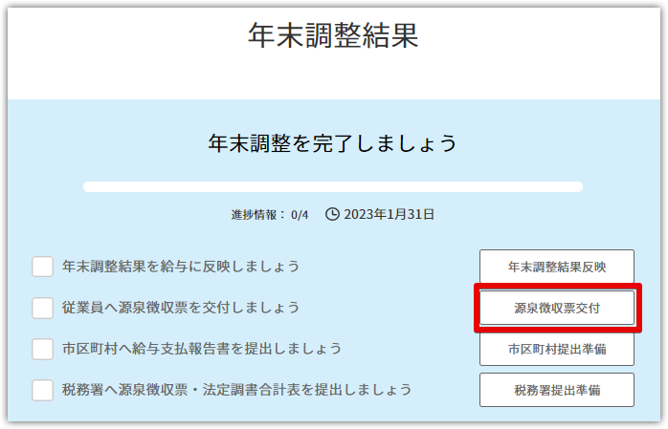
☑源泉徴収票を交付しよう
源泉徴収票の交付の仕方は全部で3つあります。従業員毎に交付方法を変えることも可能ですし、すべての方法で交付するようなことも可能です。
① メールで源泉徴収票を交付する
② マイページで源泉徴収票を交付する
③ 紙（PDFを印刷）して交付する
いずれの方法で交付する場合も、まず
TODOの「源泉徴収票交付」をクリックします。

Slide 16
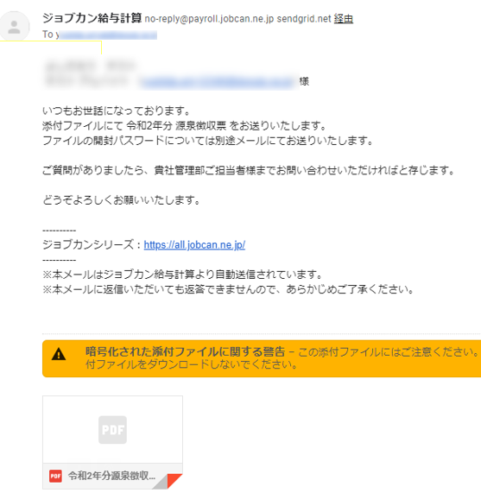
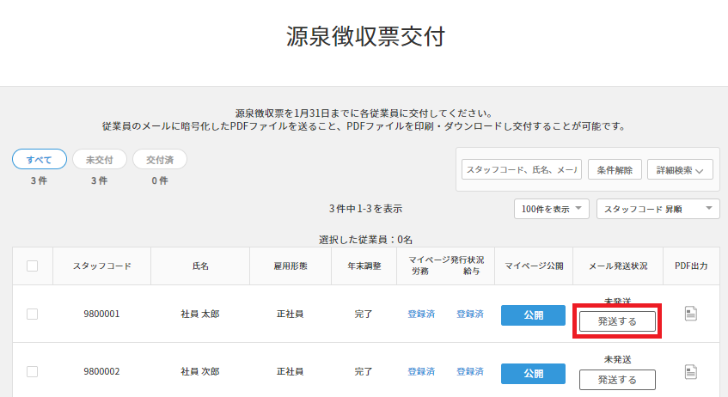
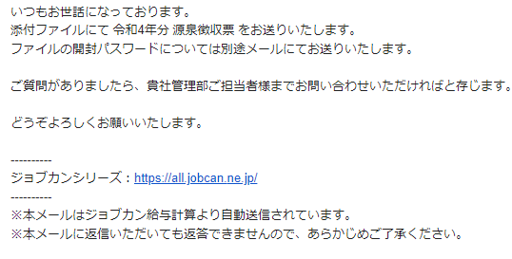
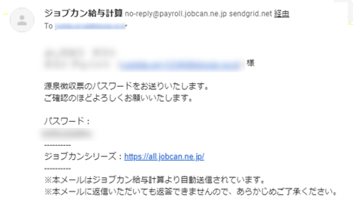
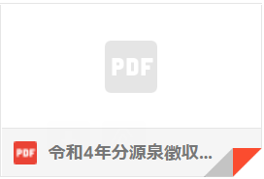
①メールで源泉徴収票を交付する
メールで交付する場合は「源泉徴収票交付」の画面で、「発送する」をクリックします。
発送を行うと、従業員には下記2通のメールが届きます。
■ 源泉徴収票のPDFが添付されたメール
■ PDFを開封するためのパスワード

Slide 17
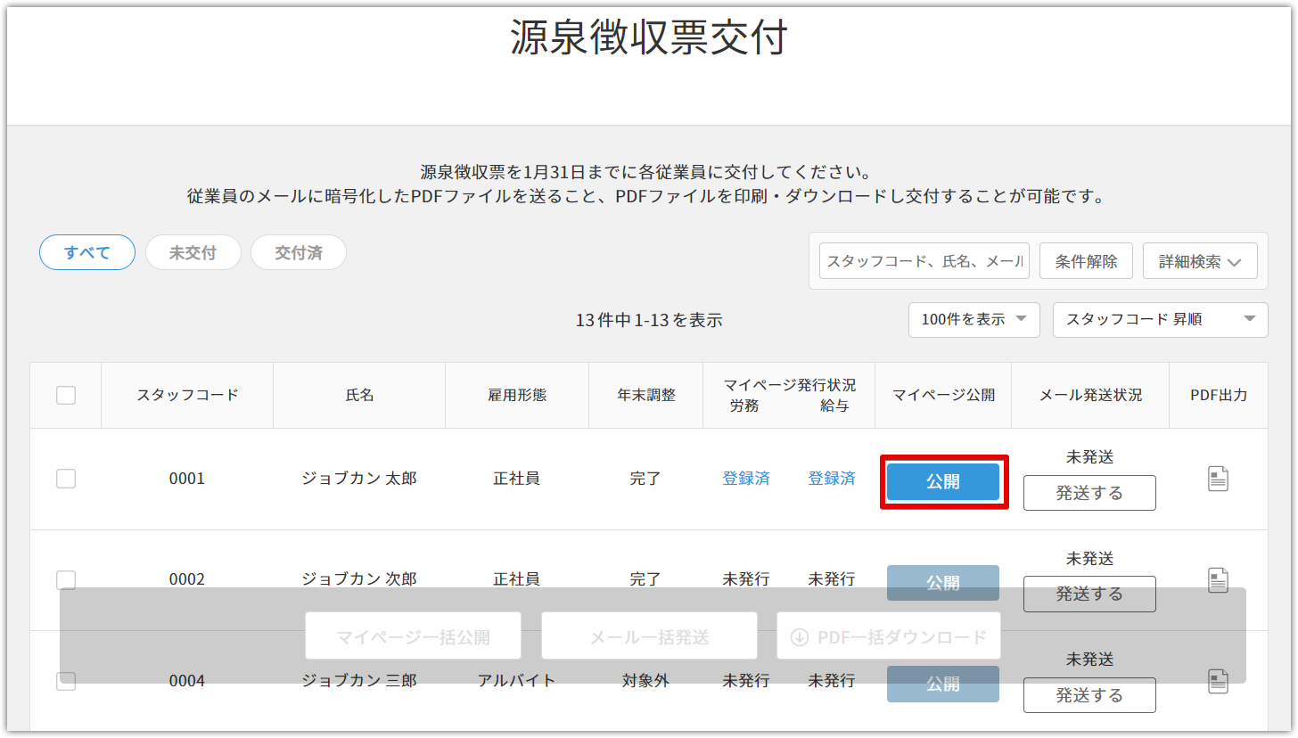
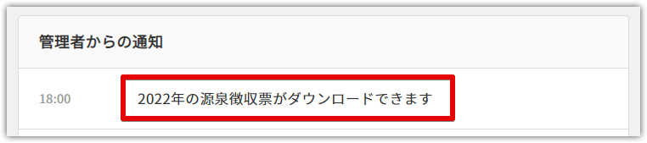
②マイページで源泉徴収票を交付する
従業員の方が、ジョブカン労務HRもしくはジョブカン給与計算のマイページにログインが
できる場合には、マイページから源泉徴収票をダウンロードできるように公開設定可能です。
源泉徴収票交付の画面の
「公開」をクリックします。
公開されると、従業員の方のマイページ
の画面内の「管理者からの通知」に通知
が届きます。通知をクリックすることでダウンロード可能です。

Slide 18
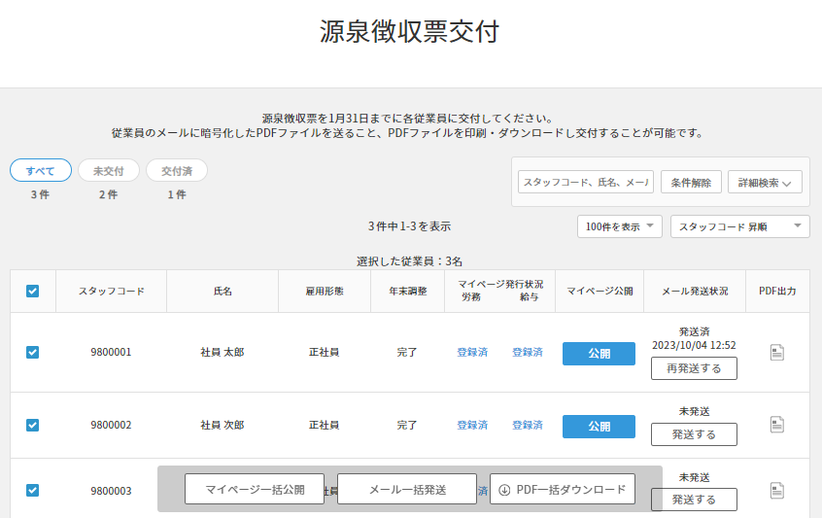
③紙（PDFを印刷）して交付する／それぞれを一括で実施する
源泉徴収票交付画面の「PDF出力」をクリックすると、1名分ずつPDF形式の源泉徴収票が
ダウンロード可能です。
【一括での実施】
源泉徴収票交付画面で、左側のチェックボックスにチェッ クを入れた従業員に対して、一括で「マイページ一括公開」
「メール一括発送」
「PDF一括ダウンロード」
することができます。

Slide 19
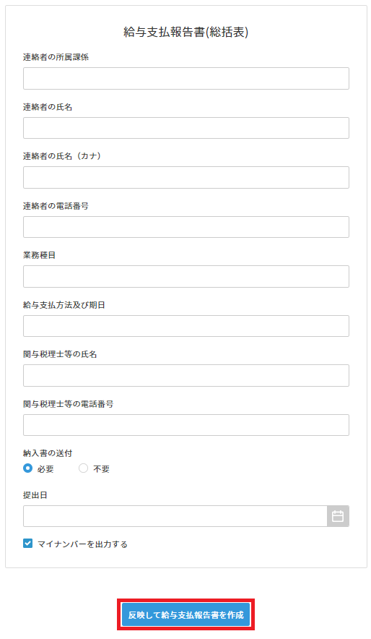
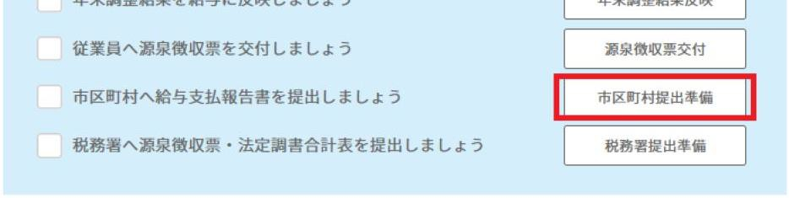
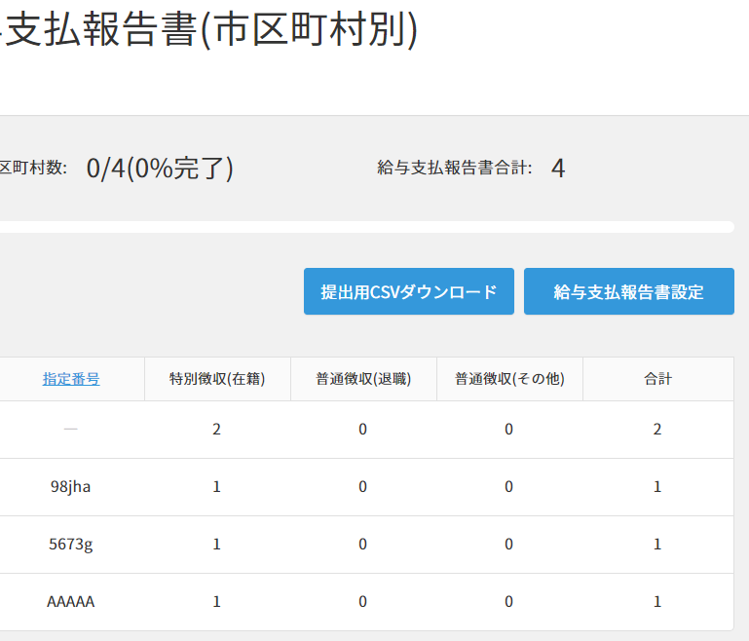
☑給与支払報告書を提出しよう
源泉徴収票の交付後に、給与支払報告書の提出を行います。
上記「市区町村提出準備」をクリックすると
給与支払報告書（総括表）の設定画面に遷移します
※もし、給与支払報告書
（市区町村別）の画面に遷移した場合は左上の「給与支払報告書設定」をクリックすると設定画面に遷移できます。

Slide 20
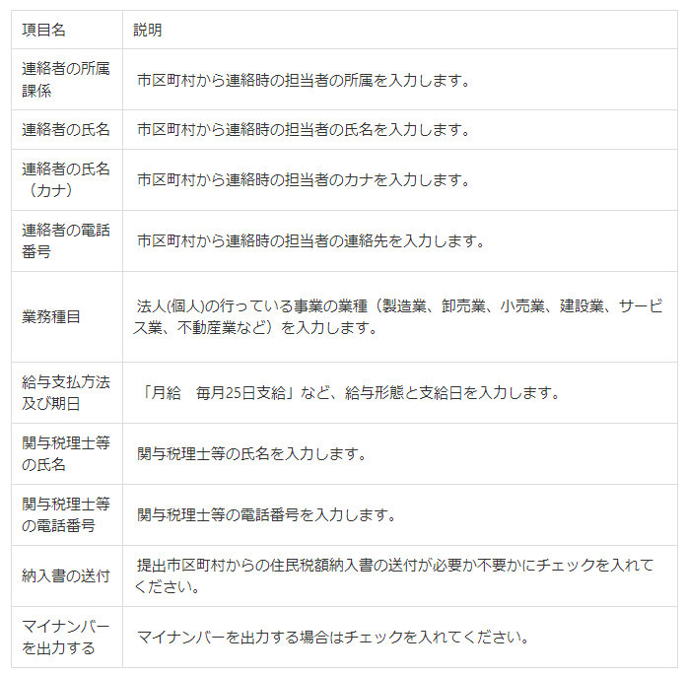
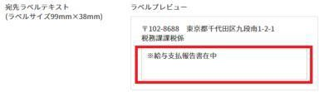
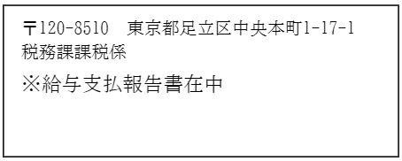
総括表の設定をする
総括表の設定をします。記入個所の各項目の説明は左表になります。
※ラベルは任意の文字を追加していただけますので、紙で印刷し切り取っていただければ郵送用の封筒に貼り付けてご利用いただけます。

Slide 21
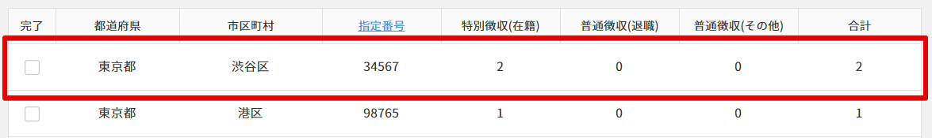
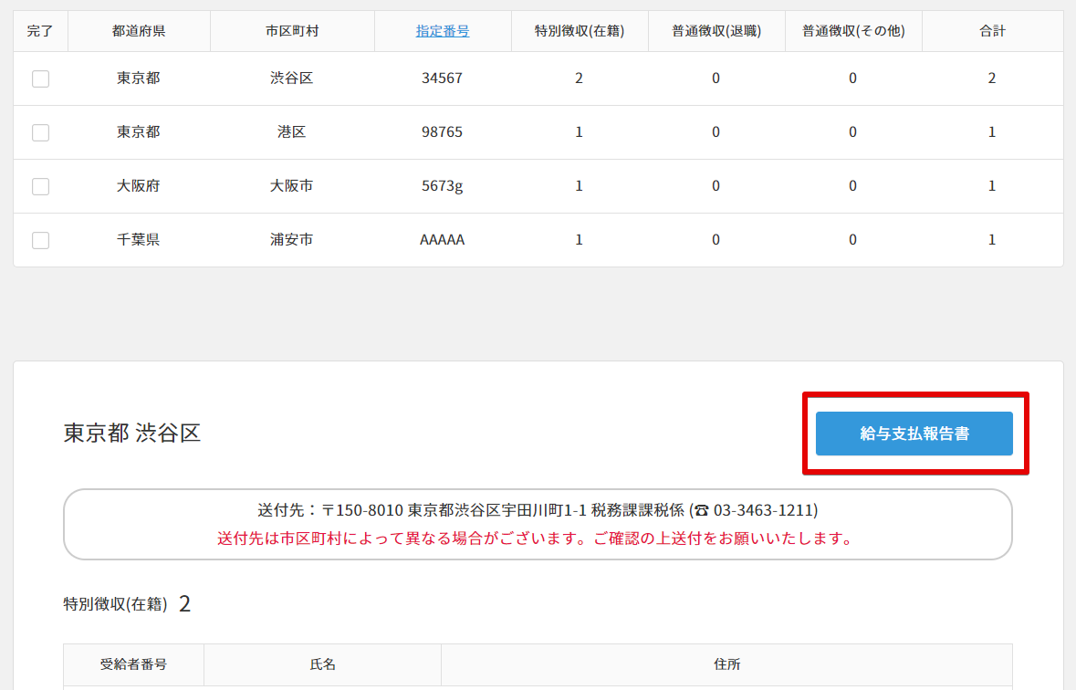
自動作成された給与支払報告書を出力する
①住民税納付先市区町村名をクリックします。
② 遷移した画面下部の、「給与支払報告書」
をクリックするとプレビューが表示されます。
③ 内容を確認し、問題がなければ出力します。
※プレビューで表示されるのは「給与支払報告書(総括表)」
のみとなります。「ダウンロード」していただくと、
各従業員1枚ずつ作成される「給与支払報告書（個人別明細書）」
が出力されます。

Slide 22
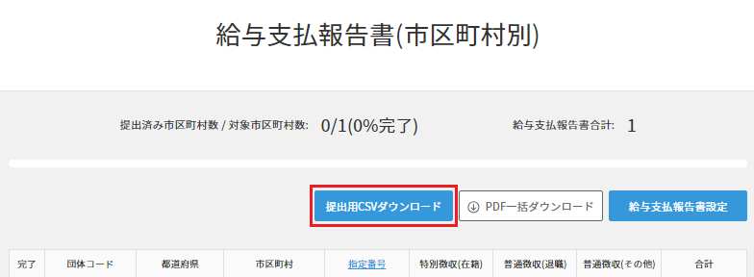

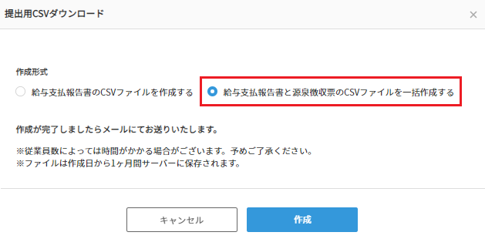
自動作成された給与支払報告書を出力する
給与支払報告書は電子申請用ファイルの
出力が可能です。
「提出用CSVダウンロード」をクリックすると
電子申請用のCSVを出力できます。
こちらのCSVをeLTAXにアップロードしていた
だくことで、給与支払報告書の届出が可能です。
給与支払報告書及び源泉徴収票をeLTAXを利用して、一括して提出する場合は「給与支払報告書と源泉徴収票のCSVファイルを一括作成する」を選択します。
eLTAXに一括して送信することで支払報告書は各市区町村に、源泉徴収票についてはe-Taxで事業者の方の所轄税務署にそれぞれ提出されます。
別途、所轄の税務署に源泉徴収票を提出する必要はありません。

Slide 23
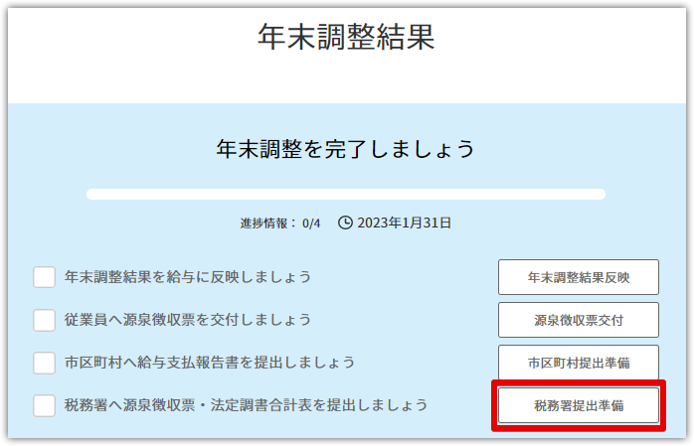
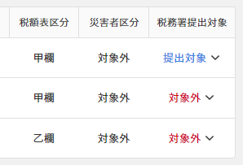
☑税務署提出準備を行う（源泉徴収票、法定調書合計表）
TODOの中の「税務署提出準備」をクリックします。
遷移したページには、源泉徴収票の提出対象となる条件の記載があります。
源泉徴収票提出対象者は、基準に従ってシステムが自動分類しますが、誤りがある場合は
手動でご変更ください。
「給与所得の源泉徴収票」の提出範囲について→ https://www.nta.go.jp/taxes/shiraberu/taxanswer/hotei/7411.htm
※ジョブカン労務HRまたは給与計算の従業員情報の「雇用形態」に「役員」と登録している場合は
法定調書合計表にて役員」として判定されます。

Slide 24
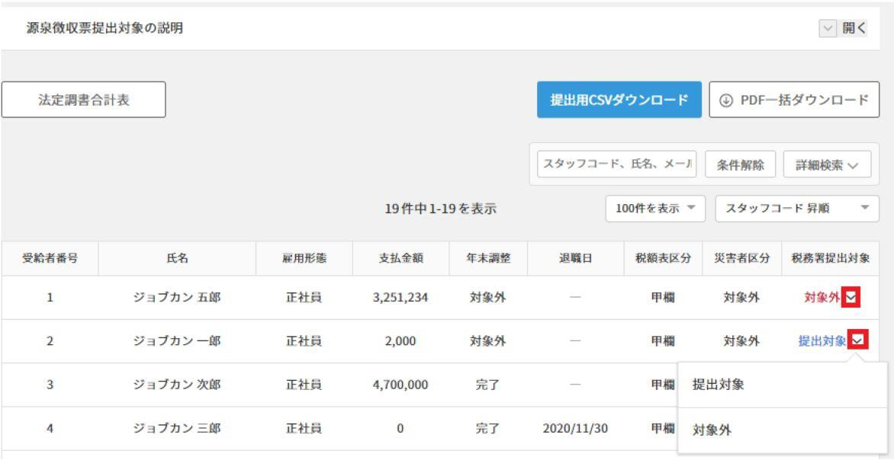
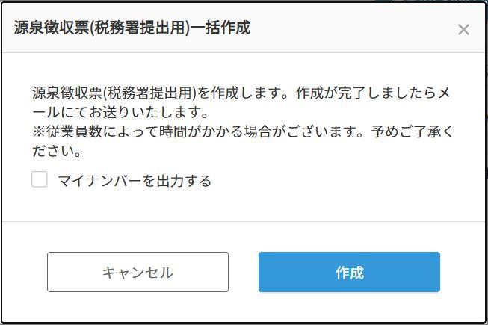
税務署提出対象か判定を確認⇒出力
源泉徴収票（税務署提出用）ページの、右側に「税務署提出対象」という列があります。
① もし、システムの自動判定結果が
誤っている場合には、「対象外」や
「提出対象」の横のマークを
クリックし、変更しましょう。
②「PDF一括ダウンロード」をクリック
すると、確認画面が表示されます。
マイナンバー反映の有無を選択し、
作成します。

Slide 25
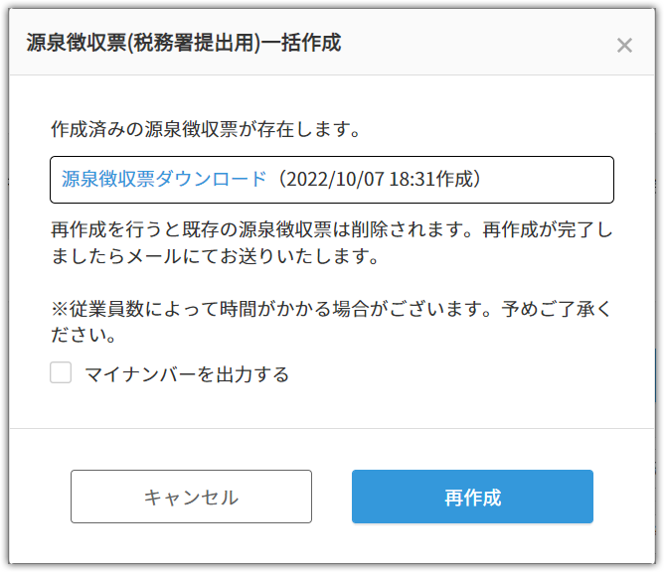
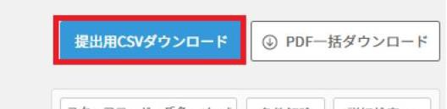
源泉徴収票（税務署提出用）をダウンロードする
③作成完了後、再度「PDF一括ダウンロード」をクリックします。
※データ作成が完了したら、メール通知が届きます。
④下記の確認画面が表示されたら、「源泉徴収票ダウンロード」をクリックし、
PDFデータを一括でダウンロードしましょう。
⑤ ダウンロードした源泉徴収票（税務署提出用）を
印刷して提出準備を行います。
※電子申請する場合は、「PDF一括ダウンロード」
の横の「提出用ダウンロード」をクリックすると
e-Tax電子申請用のCSVファイルが作成できます。
（作成⇒ダウンロードの手順は同じです）

Slide 26
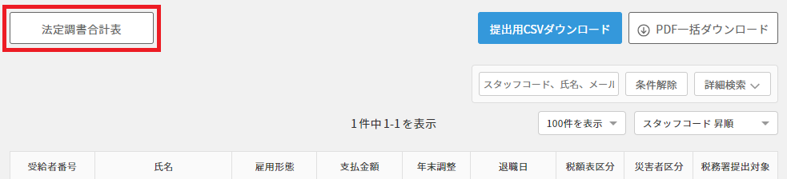
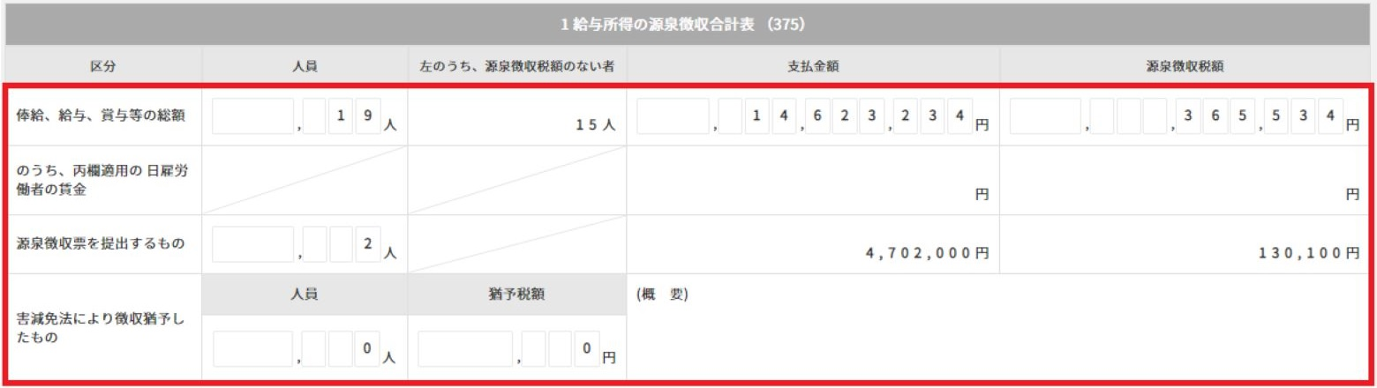
法定調書合計表の内容を確認・転記する
▶源泉徴収票の税務署提出対象の
判定の確認後に「法定調書合計表」
をクリックします。
▼「給与所得の源泉徴収票合計表」が集計されますので、法定調書合計表の用紙に
画面の内容を転記してください

Slide 27
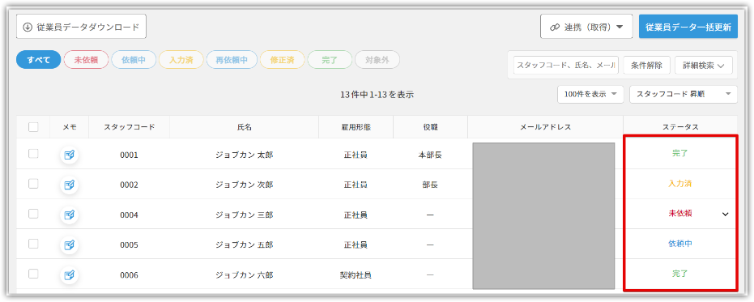
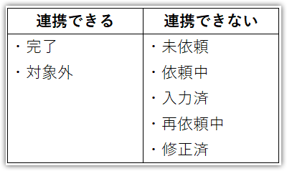
☑年末調整で収集した従業員データをジョブカンに反映しよう
年末調整で従業員から収集した情報や管理者が登録した情報はジョブカン労務HRと
ジョブカン給与計算に連携し上書きができます。
連携を行うためには、従業員ステータスが「完了」もしくは「対象外」である必要があります。
また、一度連携すると、連携前の情報に戻すことはできません。
※年末調整側とジョブカン労務HR・給与計算側のスタッフコードが一致していない場合も
連携ができません。
スタッフコードが一致しない従業員がいる場合は、ジョブカン労務HR・給与計算側のスタッフコードを変更して統一しましょう。

Slide 28
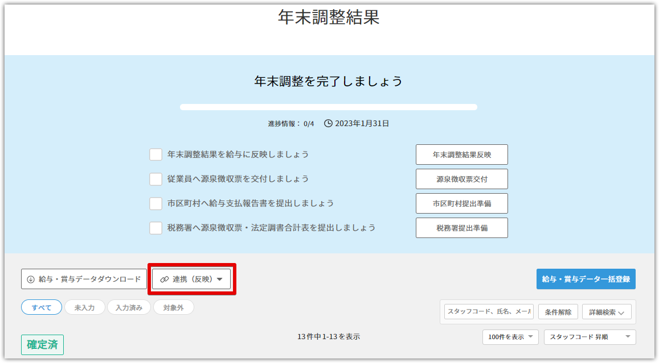
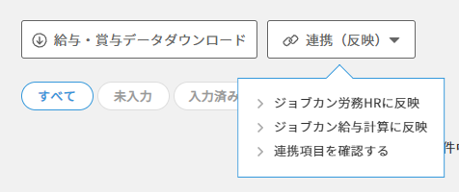
☑年末調整で収集した従業員データをジョブカンに反映する
① 結果一覧画面の「連携（反映）」を
クリックします。
②「ジョブカン労務HRに反映」もしくは
「ジョブカン給与計算に反映」を
クリックします。
③ 表示される注意書きを確認し、
問題がなければ
「反映」ボタンをクリックして
連携を実行します。

Slide 29
【よくある質問】
ジョブカン給与計算のヘルプページに、年末調整に関するよくある質問等がまとめられています。
是非ご活用ください。
・Q. 年の途中からジョブカン給与計算を利用している場合、年末調整はどのように始めたら良いですか？
・Q. 年末調整をする上で最低限必要な情報は何ですか？
・Q. 年末調整画面にデータを再度インポートできますか？
・労務HRと給与計算両サービスご利用の場合の年末調整機能について
・給与支払報告書と源泉徴収票の電子申請用CSVを出力する
・給与支払報告書（総括表）の書き方
など

